Slide 1






Estrategias de control para la desaturación de ruedas de reacción en Cubesats
Sebastian Augusto Zapata Gil

Slide 2


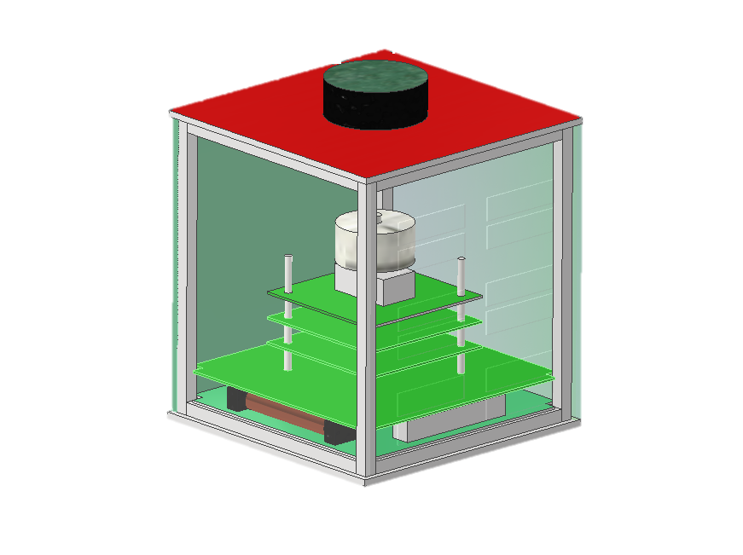












Movimiento de un vehículo
Traslación
$$\sum{F= \frac{∆p}{∆t}}$$
$$\sum{τ= \frac{∆h}{∆t}}$$
Rotación
Astrodinámica
Control de actitud
$$Z^{[B]}$$
$$Z^{[B]}$$
$$ψ$$
$$φ$$
$$Y^{[B]}$$
$$X^{[B]}$$
$$θ$$
$$X^{[B]}$$
$$Y^{[B]}$$

Slide 3
Movimiento de un vehículo
Traslación
$$\sum{F= \frac{∆p}{∆t}}$$
$$\sum{τ= \frac{∆h}{∆t}}$$
Rotación
Astrodinámica
Control de actitud
$$Z^{[B]}$$
$$Z^{[B]}$$
$$ψ$$
$$φ$$
$$Y^{[B]}$$
$$X^{[B]}$$
$$θ$$
$$X^{[B]}$$
$$Y^{[B]}$$

Slide 4
Movimiento de un vehículo
Traslación
$$\sum{F= \frac{∆p}{∆t}}$$
$$\sum{τ= \frac{∆h}{∆t}}$$
Rotación
Astrodinámica
Control de actitud
$$Z^{[B]}$$
$$Z^{[B]}$$
$$ψ$$
$$φ$$
$$Y^{[B]}$$
$$X^{[B]}$$
$$θ$$
$$X^{[B]}$$
$$Y^{[B]}$$

Slide 6
Movimiento de un vehículo
Traslación
$$\sum{F= \frac{∆p}{∆t}}$$
$$\sum{τ= \frac{∆h}{∆t}}$$
Rotación
Astrodinámica
Control de actitud
$$Z^{[B]}$$
$$Z^{[B]}$$
$$ψ$$
$$φ$$
$$Y^{[B]}$$
$$X^{[B]}$$
$$θ$$
$$X^{[B]}$$
$$Y^{[B]}$$

Slide 8
Gracias por su atención
Para más información visítanos en:
https://grupoastra.github.io/codeac/

